Slide 1
Государственное учреждение образования
«Гимназия №2 г. Солигорска»
Людмила Антоновна Ларчик
Учитель истории и обществоведения высшей квалификационной категории
Урок Всемирной истории в 7 классе
Тема урока : «Великие географические открытия»

Slide 2
Домашнее задание:
§2,
выполнить задания
урока 3
в электронной тетради.

Slide 3
Повторим.
Какие периоды выделяют в истории нового
времени?
2. Почему период с XVIв. по XVIIIв. Получил
название «нового времени»?
3. Каково основное содержание данного
периода?
4.В чём различие феодального и капиталисти-
ческого укладов?

Slide 4
Великие
географические
открытия

Slide 5
Вспомните,
каковы основные
причины Великих
географических
открытий?

Slide 6
Проблемное задание!
Выяснить:
экономические, религиозные
причины, научные
достижения, приведшие к
началу ВГО.
Стр.12-13.

Slide 7
Причины ВГО
Экономические:
Стремление Европейских государств взять торговлю со
странами Востока в свои руки;
Религиозные:
Стремление католической церкви распространить
христианство на вновь открытых землях;
Научные открытия, способствовавшие успеху ВГО:
Строительство каравеллы и каракки;
Создание точных морских карт- портулан;
Изобретение компаса и астролябии;
Изобретение огнестрельного оружия;

Slide 8
Познавательное задание!
Кому принадлежат
заслуги совершения
первых дальних путешествий
и открытий?

Slide 9
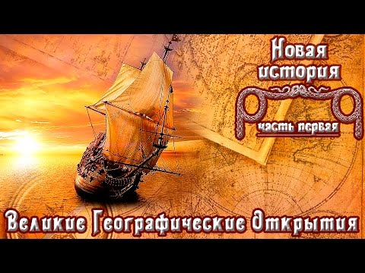
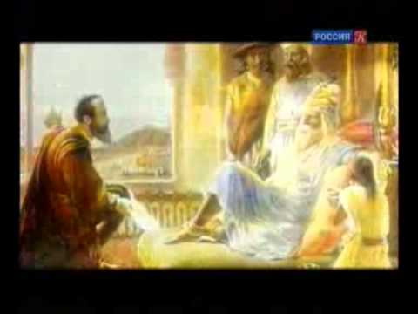
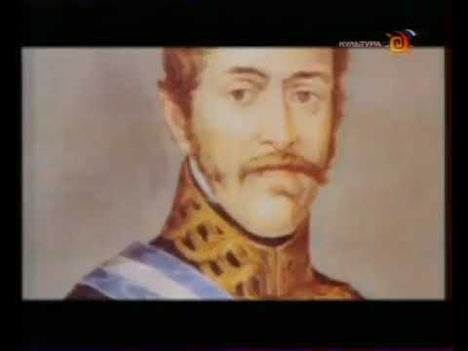
Проблемное задание!
На основании просмотренного материала и текста учебника стр. 14-16, заполнить таблицу на стр.17 учебника.

Slide 10
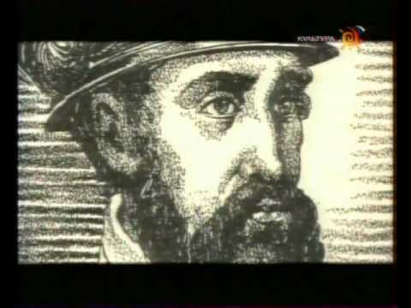
Проблемное задание!
Кем и какими методами
осуществлялось покорение
населения Америки?

Slide 11
Проблемное задание!
Подумайте,
какое значение
имели Великие
географические
открытия для дальнейшего развития европейской цивилизации?

Slide 12
Значение ВГО
Открыт путь в Индию вокруг Африки;
Открыты Америка и Австралия;
Доказано, что Земля имеет форму шара;
Обогатили знания европейцев о других
цивилизациях;
5. Развитие отдельных цивилизаций сливалось в историю
развития человечества;
6. Установлены торговые связи
европейцев с другими цивилизациями;

Slide 13
Последствия ВГО
Географические открытия положили начало европейской экспансии;
Привели к созданию колониальных империй и позорной работорговле.
Начался постепенный взаимообмен достижениями духовной и материальной культуры между народами.
Христианские миссионеры, колонисты (поселенцы), купцы способствовали распространению европейских знаний.
Европейские ученые использовали опыт жителей Азии и Америки в области медицины. В Европе стали выращивать вывезенные из Америки кукурузу, картофель, помидоры, бобы, тыкву, кабачки.
Новые с/х культуры помогли европейцам справляться с голодом.
Растёт численность европейского населения.
Европейцы завезли в Америку лошадей, овец, крупный рогатый скот, зерновые культуры, виноград, оливковые деревья, сахарный тростник, кофе.
Великие географические открытия послужили решающей предпосылкой для установления и развития экономических связей между Европой и другими частями света.

Slide 14
Основные даты
1488 г. португалец Бартоломеу Диаш обогнул Африку с юга и открыл мыс Доброй Надежды.
1498г. Васко да Гама прибыл в индийский город Каликут, так был открыт морской путь в Индию вокруг Африки.
1492 г. Христофор Колумб открыл новую часть света —Америку.
1519 г.-1522г. кругосветное путешествие Фернана Магеллана.
1519 г. 600 испанских конкистадоров (завоевателей) во главе с Эрнаном Кортесом начали покорение могущественной империи ацтеков на территории Мексики.
1533 г. Франсиско Писарро с 200 солдатами завоевал империю
инков в Перу.
Экспансия- расширение (часто насильственное) сферы экономического и политического господства.
Колониальная империя страна-метрополия вместе с ее колониями.

